Slide 1
Álgebra relacional

Slide 2
Introducción
Es un lenguaje teórico con operaciones que se aplican a una o más relaciones con el fin de definir otra relación (comúnmente virtual) sin afectar a las originales
Las operaciones del álgebra relacional producen a su vez relaciones que pueden tomarse como entrada para otras operaciones (anidación)

Slide 3
Naturaleza de las operaciones
El álgebra relacional es un lenguaje de manipulación de una relación (o conjunto) en la que todas las tuplas, obtenidas posiblemente a partir de varias relaciones, se trabajan a partir de una sola instrucción y no de un ciclo de instrucciones

Slide 4
Selección
Se aplica a una sola relación R y define otra relación que contiene únicamente aquellas tuplas de R que satisfacen la condición (predicado) especificada. Dicha condición puede incluir operadores lógicos and, or y not
σ_{predicado}(R)
Ejemplo. Enumerar todos los miembros del personal cuyo salario sea superior a 10000: σ_{salario>10000}(Staff)

Slide 5
Proyección
Se aplica a una única relación R y define otra que contiene un subconjunto vertical de R, extrayendo los valores de los atributos especificados y eliminando los duplicados.
Π_{a1, ..., an}(R)
Ejemplo. Generar una lista de salarios para todo el personal, mostrando solamente los atributos staffNo, fName, lName y salary: Π_{staffNo,fName,lName,salary}(Staff)

Slide 6
Unión
La unión de dos relaciones R y S define una relación que contiene todas las tuplas tanto de R como de S, eliminándose las duplicadas. R y S deben ser compatibles respecto a la unión
R U S
Ejemplo. Enumerar todas las ciudades en las que exista una sucursal o un inmueble de alquiler: Π_{city}(Branch) U Π_{city}(PropertyForRent)

Slide 7
Diferencia
La diferencia de relaciones define al conjunto de tuplas que se encuentran en la relación R, pero no en S, eliminándose las duplicadas; ambas deben ser compatibles con respecto a la unión
R – S
Ejemplo. Enumerar todas las ciudades en las que exista una sucursal, pero no haya inmuebles de alquiler: Π_{city}(Branch) – Π_{city}(PropertyForRent)

Slide 8
Producto cartesiano (…)
Define una relación que es resultado de la concatenación de cada tupla de una primera relación R con cada tupla de una segunda S
R X S
Ejemplo. Enumerar los nombres y comentarios de todos los clientes que hayan visto un inmueble de alquiler: Π_{clientNo,fName,lName}(Client) X Π_{clientNo,propertyNo,comment}(Viewing)

Slide 9
(…) Producto cartesiano
Comúnmente al producto cartesiano se le suele aplicar una operación de selección para evitar que se muestren tuplas inexistentes
En el ejemplo anterior: σClient.clientNo=Viewing.clientNo(
Π_{clientNo,fName,lName}(Client) X
Π_{clientNo,propertyNo,comment}(Viewing))

Slide 10
Descomposición de operaciones complejas
Para el mismo ejemplo anterior se pueden descomponer las operaciones asignando resultados parciales a “variables”:
TViewing←Π_{clientNo,propertyNo,comment}(Viewing)
TClient ← Π_{clientNo,fName,lName}(Client)
Prod ← TClient X TViewing
Resultado ← σClient.clientNo=Viewing.clientNo(Prod)

Slide 11
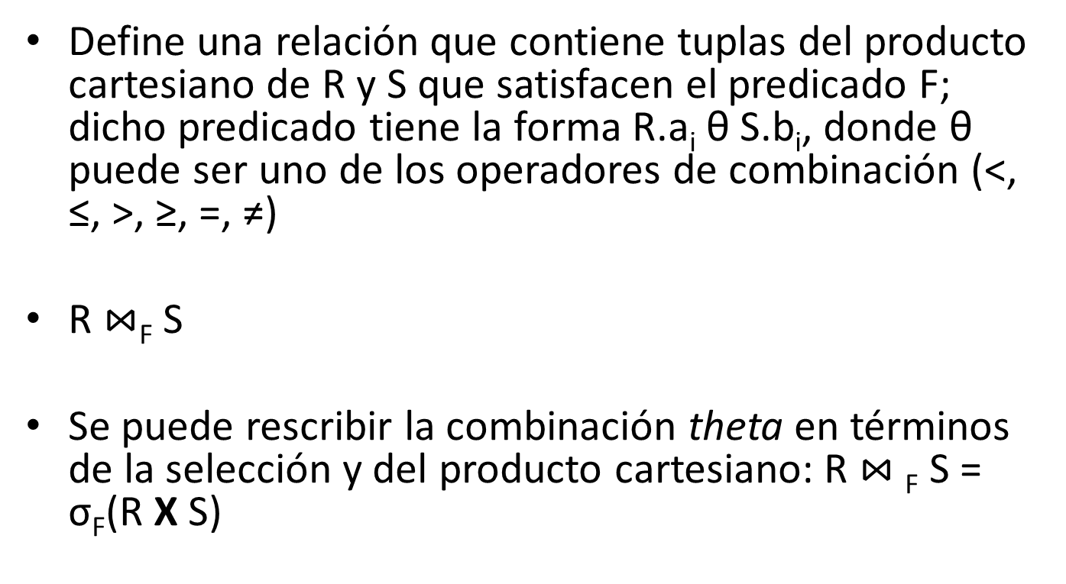
Combinación theta (θ)
Define una relación que contiene tuplas del producto cartesiano de R y S que satisfacen el predicado F; dicho predicado tiene la forma R.a_{i} θ S.b_{i}, donde θ puede ser uno de los operadores de combinación (<, ≤, >, ≥, =, ≠)
R $⋈$_{F} S
Se puede rescribir la combinación theta en términos de la selección y del producto cartesiano: R $⋈$_{F} S = σ_{F}(R X S)

Slide 12
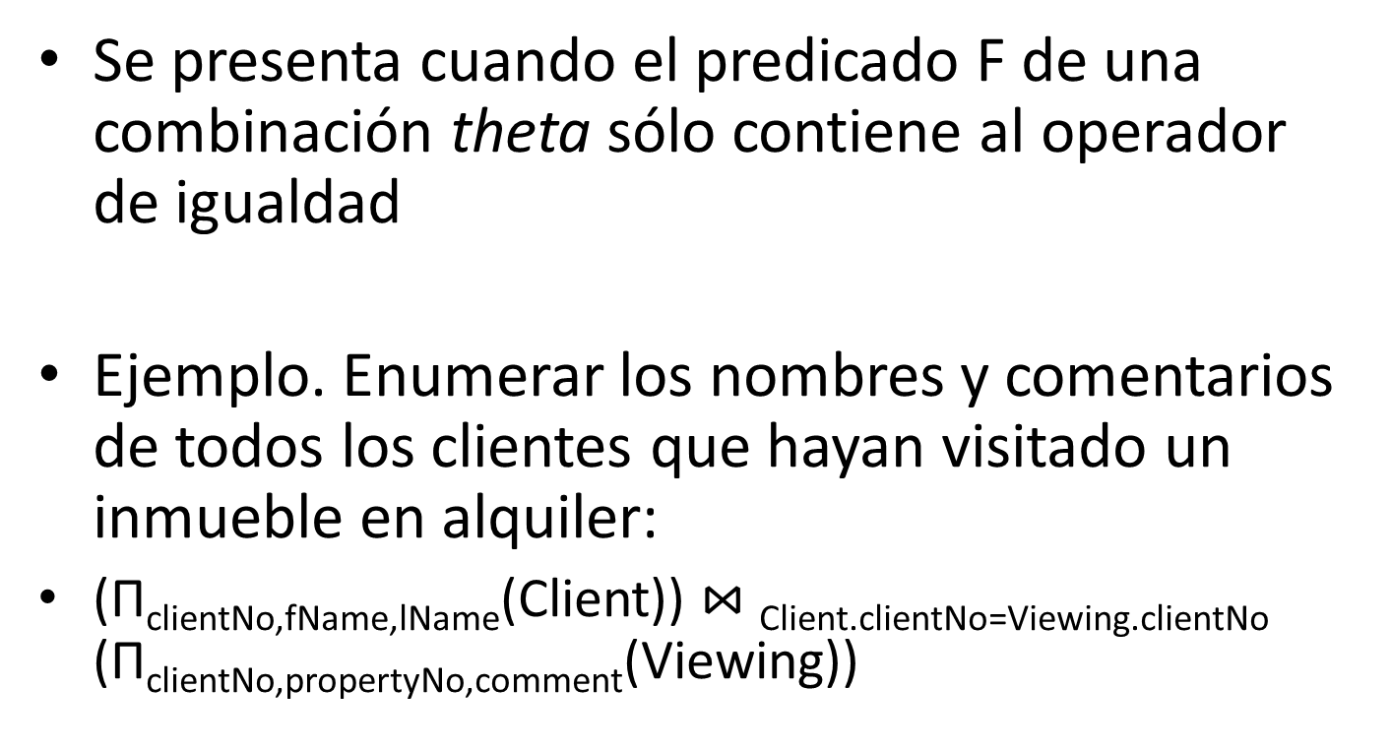
Equicombinación
Se presenta cuando el predicado F de una combinación theta sólo contiene al operador de igualdad
Ejemplo. Enumerar los nombres y comentarios de todos los clientes que hayan visitado un inmueble en alquiler:
(Π_{clientNo,fName,lName}(Client)) $⋈$Client.clientNo=Viewing.clientNo (Π_{clientNo,propertyNo,comment}(Viewing))

Slide 13
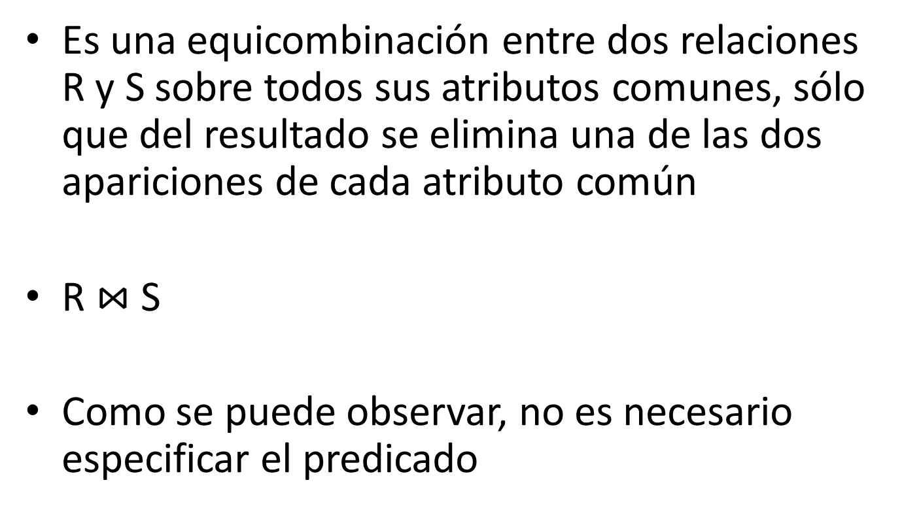
Combinación natural
Es una equicombinación entre dos relaciones R y S sobre todos sus atributos comunes, sólo que del resultado se elimina una de las dos apariciones de cada atributo común
R $⋈$ S
Como se puede observar, no es necesario especificar el predicado

Slide 14
Combinación externa (…)
Frecuentemente al combinar dos relaciones, una tupla de alguna de ellas no se corresponde con ninguna de la otra; en este caso, la tupla “huérfana” no se muestra; en caso de que se desee que sí aparezca, se utiliza la combinación externa. A los valores no existentes de la segunda relación se les asigna un valor nulo

Slide 15
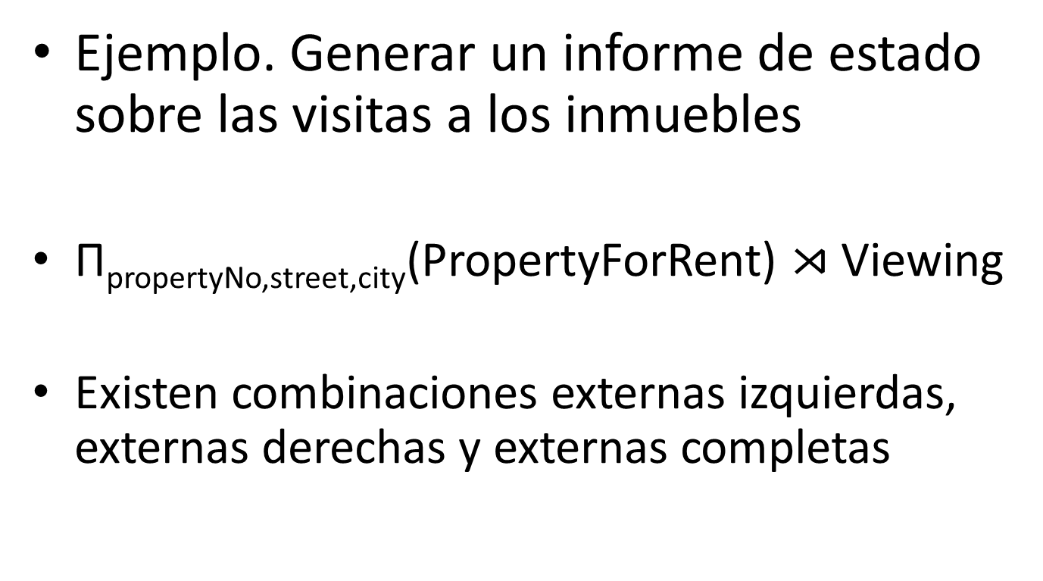
(…) Combinación externa
Ejemplo. Generar un informe de estado sobre las visitas a los inmuebles
Π_{propertyNo,street,city}(PropertyForRent) $⋊$ Viewing
Existen combinaciones externas izquierdas, externas derechas y externas completas

Slide 16
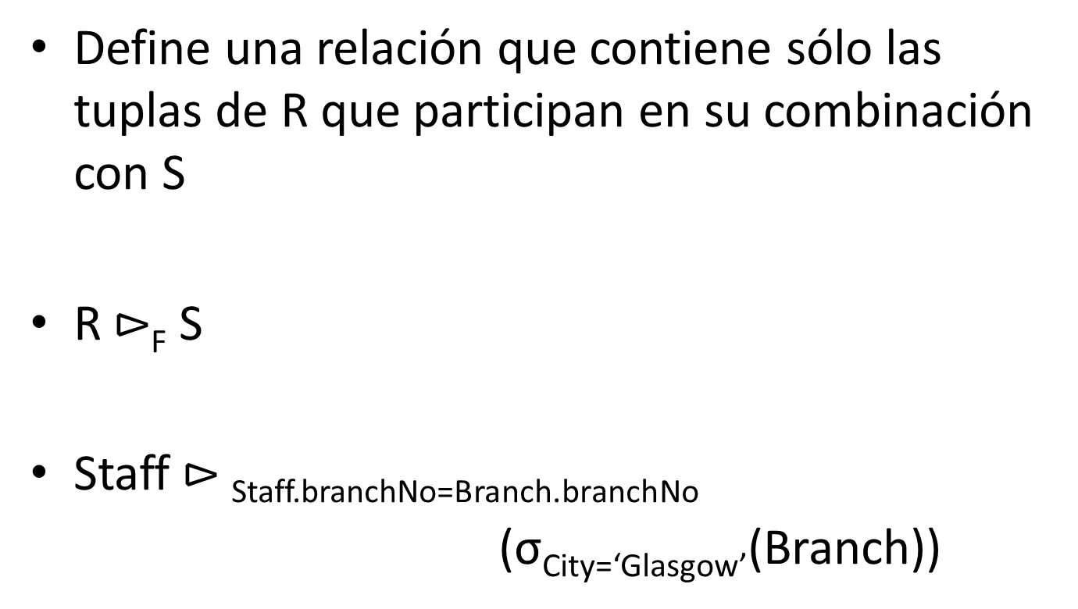
Semicombinación
Define una relación que contiene sólo las tuplas de R que participan en su combinación con S
R $⊳$_{F} S
Staff $⊳$_{Staff.branchNo=Branch.branchNo}
(σ_{City=‘Glasgow’}(Branch))

Slide 17
Agregación
Aplica una o varias funciones de agregación (COUNT, SUM, AVG, MIN, MAX) a una relación R
ζ_{AL}(R) AL es la lista de funciones de agregación
Ejemplo (ρ_{R} representa la creación de la relación R)
ρ_{R}(myMin, myMax, myAverage)
ζMIN salary, MAX salary, AVG salary(Staff)

Slide 18
Agrupación
Agrupa las tuplas de la relación R según los atributos GA y luego aplica la lista de funciones AL para definir una nueva relación
_{GA} ζ_{AL}(R)
Ejemplo. Calcular el número de empleados que trabajan en cada sucursal y la suma de sus salarios:
ρ_{R} (branchNo, myCount, mySum)
_{branchNo}ζ_{COUNT staffNo, SUM salary}(Staff)

Slide 19
Referencias
Connolly y Begg. Sistemas de bases de datos

